Slide 1
Активизация познавательной и мыслительной деятельности младших школьников .
Учитель МБОУ «Кулаковская СОШ» Чекалкина Екатерина Евгеньевна

Slide 2
Цель моей работы создавать условия и повышать эффективность учебной деятельности через развитие познавательных способностей детей.

Slide 3
Приемы активизации познавательной и мыслительной деятельности учащихся
Прием сравнения.
Самостоятельная работа.
Наглядность и иллюстративность.
Проблемные ситуации.
Эвристическая беседа.
Дидактические игры

Slide 4
Прием сравнения.
К.Д.Ушинский считал, что «сравнение есть основа всякого понимания и всякого мышления».

Slide 5
Самостоятельная работа.
Виды самостоятельной работы:
-работа с учебной и справочной литературой;
-разнообразные формы работы, связанные с решением задач;
-работа с раздаточным материалом;
-рецензирование ответов своих товарищей на уроках.

Slide 6
Наглядность и иллюстративность.
Рассказ-беседа по картине, рисунку; сравнение картин, рисунков, схем; показ кино, презентаций и т. д.

Slide 7
Проблемные ситуации.
- подвожу школьников к противоречию и предлагает им самим найти способ его решения. - излагаю различные точки зрения на один и тот же вопрос . - ставлю проблемные задачи ( с недостаточными или избыточными исходными данными; с неопределенностью в постановке вопроса; с противоречивыми данными; с заведомо допущенными ошибками; с ограниченным временем решения).

Slide 8
Эвристическая беседа.
Родоначальником эвристической беседы был Сократ. Он говорил: «Истина не рождается и не находится в голове одного человека, она рождается между людьми, совместно ищущими истину в процессе их диалогического общения».

Slide 9
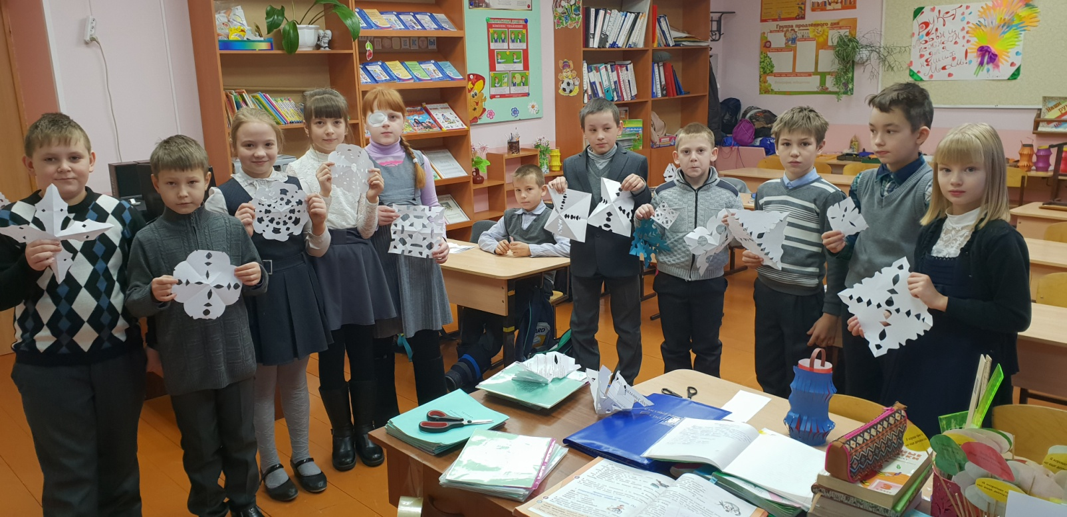
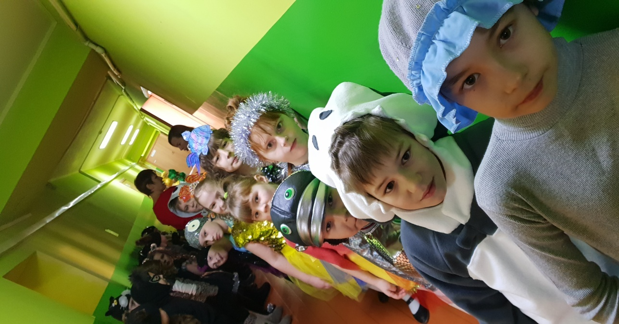
Дидактические игры.
Игры – путешествия.
Игры – поручения.
Игры – предположения.
Игры – загадки.
Игры – беседы ( игры – диалоги ).

Slide 10
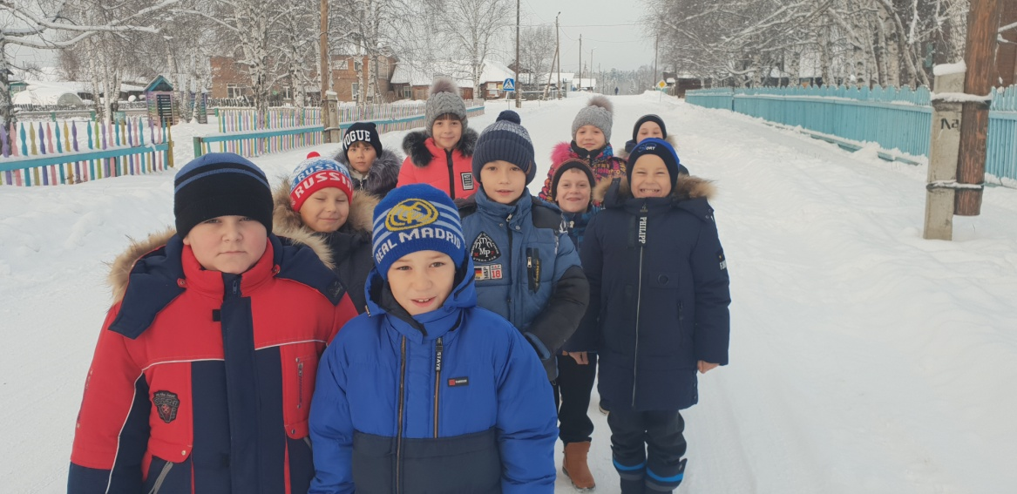

Slide 11
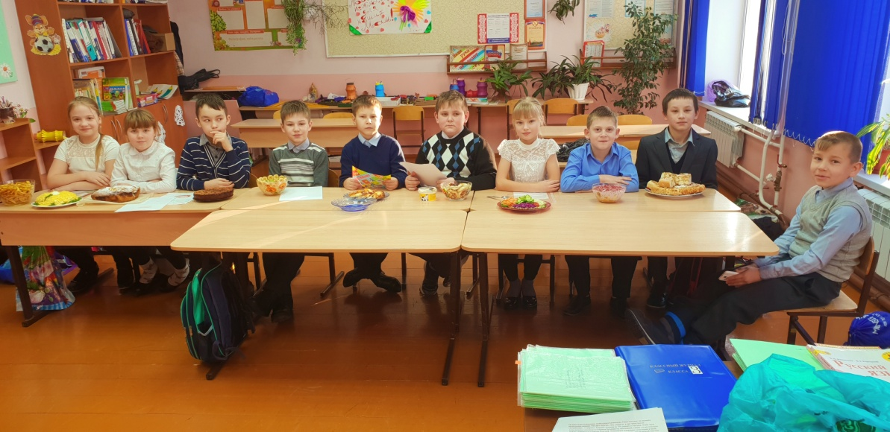
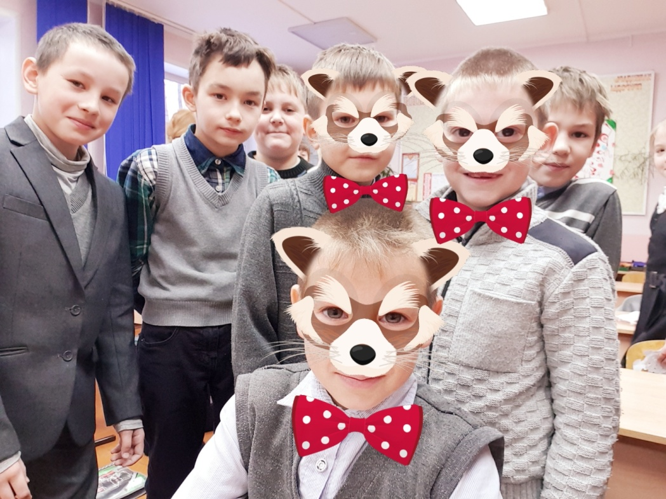

Slide 12
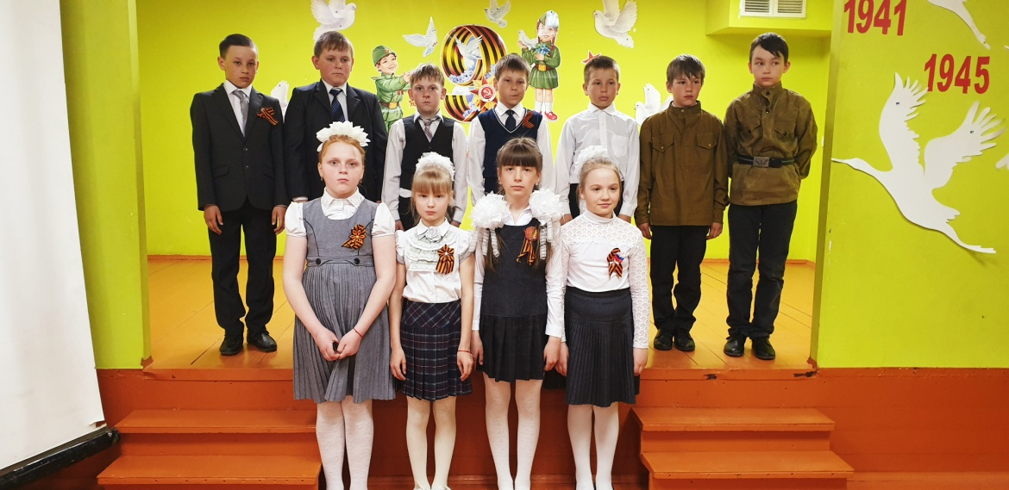
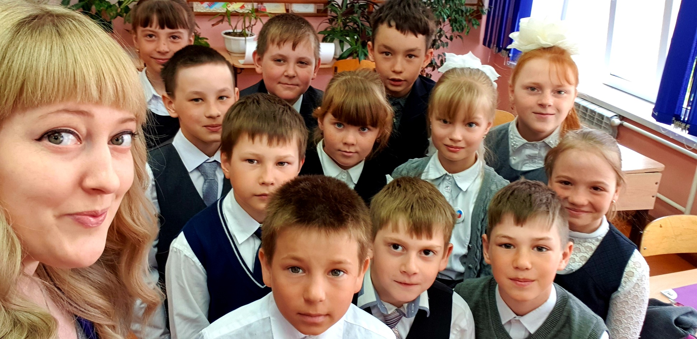

Slide 13
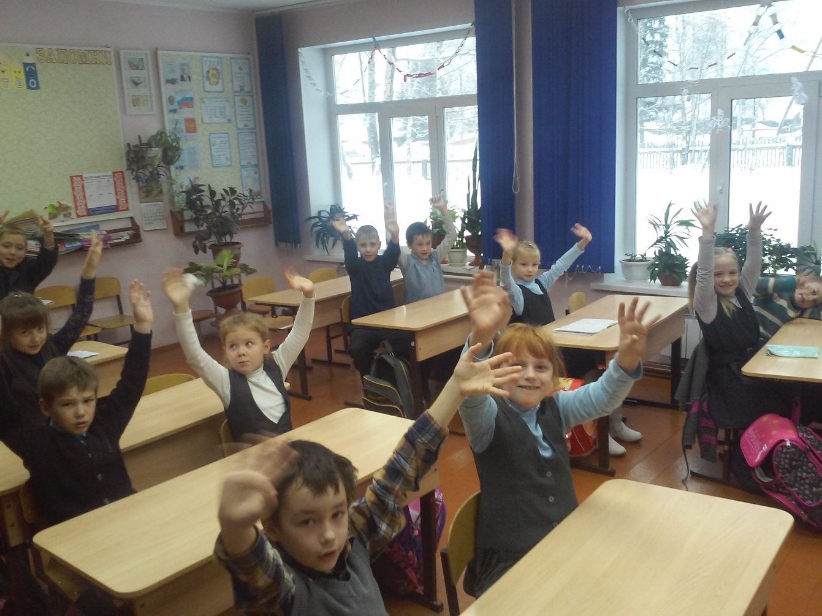

Slide 14
Спасибо за внимание!

